Slide 1
MENYAMPAIKAN TRAINING

Slide 2
PERSIAPAN TRAINING
Mengenal nama & wajah
Ketika berhadapan dengan banyak orang baru dalam suatu training, penting untuk mengingat nama mereka.

Slide 3
Dengarkan nama mereka
Sebutkan dalam kepala kita
Ulangi nama tersebut sesering mungkin selama training berlangsung.
Cari orang-orang tertentu dengan tampilan fisik yang berbeda/spesial.
Tonjolkan keunikan orang-orang yang berbeda/spesial tersebut
Buat asosiasi antara nama dengan keunikan fisiknya

Slide 4
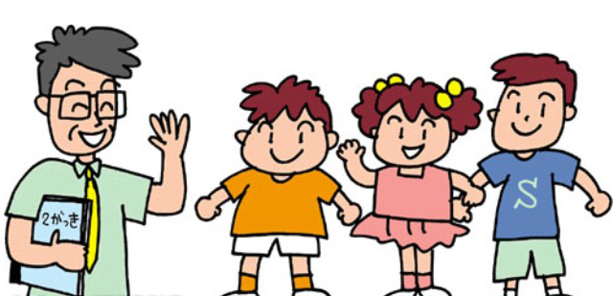
Menyebut nama dalam training menjadikan Lebih dekat lebih yakin…
Lebih mudah berkomunikasi dengan peserta training
ketika momen-momen lain

Slide 5
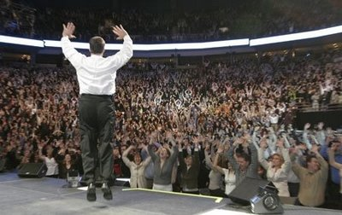
ICE BREAKER
Memecahkan kebekuan suasana.
Trainer yang baik akan memulai training dengan icebreaking untuk memecahkan kebekuan suasana

Slide 6
Kenapa perlu ICE BREAKING
Ketika peserta training hadir di tempat, mereka biasanya terdiri orang‐orang dengan latar belakang berbeda dan pemikiran yang berbeda
Saat awal training, peserta biasanya tidak berpikir tentang si trainer ataupun materi trainingnya, tetapi berpikir mengenai aktivitas mereka, seperti SMS/telpon, suasana ruangan, pekerjaan,dll,

Slide 7
Kenapa perlu ICE BREAKING
Kegiatan icebreaking akan membuat peserta merasa diajak oleh trainer. Selain itu, peserta akan mudah berhubungan dengan peserta lainnya dan menjadi jembatan tersendiri ke dalam materi training.
Membuat anda menjadi rileks dalam memberikan materi training

Slide 8
Syarat ICEBREAKERS
Mudah: Bekerja pada setiap tipe orang
Memikat: Trainer jadi pusat perhatian dan nyaman
Jembatan: Penghubung dengan materi (bila memungkinkan)
Unik: Peserta belum pernah melakukan sebelumnya
Atraktif: Ada pergerakan, obrolan, ekspresi
Optimis: Hal yang positif dan tidak mengancam keselamatan peserta
Sederhana: Mudah dijelaskan dan dilakukan
Pendek: Alokasi waktu sekitar 5‐10 menit

Slide 9
GUNAKAN SUARAMU !
PROJECTION: Perkeras suara, usahakan memantul balik dari belakang ruangan
ARTICULATION: Jangan “kumur-kumur”, Hati-hati dengan eu… aa… hmmm…
MODULATION: Variasi tinggi rendah suara, terdengar PeDe dan Dramatis
PRONOUNCIATION: Perhatikan aksen, kata yang susah, kata yang tidak tepat
ENUNCIATION: Berikan tekanan pada kata-kata tertentu
REPETITION: Ulang kata-kata penting dengan tekanan yang berbeda
SPEED: Penyampaian cepat dilakukan untuk merangsang audiens dan penyampaian lambat dilakukan untuk memberikan tekanan, dramatisasi, dan kontrol terhadap materi

Slide 10
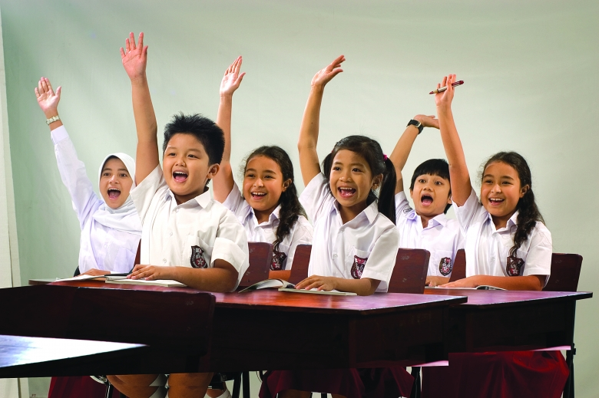
ENTHUSIASM (Semangat BESAARRRRR)
Trainer harus yakin dengan materi agar peserta menjadi tertular.
Gunakan mata, alis untuk membantu peserta meningkatkan enthusiasm
Suara harus terdengar memikat dan meyakinkan
Lawan kebosanan suasana dalam training dengan memberikan contoh, anekdot, atau dengan mengganti struktur penyampaian materi.

Slide 11
Kita tidak bisa tidak berkomunikasi

Slide 12
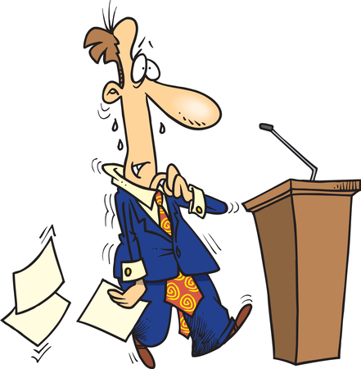
Menjadi Seorang Trainer
Jangan mudah memakai barang-barang yang disediakan, seperti pointer, pulpen, dll.
Jangan mudah terpengaruh suasana.
Hati-hati dengan kata-kata eu… aa… hmm…
Hati-hati dengan perabot yang ada di sekeliling
Waspada dengan posisi tubuh yang tegang & tertutup.
Jangan khawatir mengenai peserta yang bolak-balik ataupun mempunyai aktivitas sendiri
Periksa PENAMPILAN sebelum TAMPIL! Supaya nyaman, PeDe, dan rapi.

Slide 13
TIPS BERPAKAIAN
Hati-hati dengan pakaian yang serba hitam, putih, ataupun warna-warni kontras yang kuat.
Berpakaian nyaman dan rapi.
Berpakaian yang dapat membuat pesan materi itu sampai.
Mencoba berpakaian 1 level di atas audiens
Cek & ricek ritsliting dan kancing sebelum naik ke atas panggung.

Slide 14
TEKNIK MERCUSUAR
Sapu mata setiap audiens dengan mata kita sekitar 2-3 detik tanpa kecuali
→ memberikan impresi kepada audiens.

Slide 15
Cobalah!

Slide 16
Selamat Mencoba dan Maturnuwun

